Slide 1

Projeto Aplicado I
Poluição atmosférica no estado de São Paulo e efeitos nocivos
na saúde da população, no período de 2015 a 2021
https://github.com/OhashiMarina/Projeto-Aplicado-I.git
Andrei Souza de Oliveira TIA: 22520600
Gabriela Ohashi de Souza TIA: 22521097
Marina Ohashi de Souza TIA: 22520971
Matheus Ferreira França TIA: 22519211
Miguel Maurício T. Pitali da Silva TIA: 22507310
Notes:
Boa tarde Professor Leonardo.

Slide 2
Introdução
A poluição ambiental vem causando impactos, nos últimos anos, e dados preocupantes sobre eles nos levam a refletir sobre o efeito dos mesmos em nossas vidas. O Brasil, que passou por um grande processo de urbanização, tende a sofrer ainda mais com as consequências desses impactos, e em uma cidade como São Paulo essa premissa não seria diferente. Os problemas de saúde são apenas uma pequena parcela dessas consequências.

Slide 3
Premissas
“
Avaliar a poluição atmosférica no estado de São Paulo, no período de 2015 a 2021, e relacioná-la aos efeitos nocivos na saúde da população, com base no índice brasileiro da qualidade do ar definido pelo IEMA (Instituto de Energia e Meio Ambiente).
Link Base de dados:
https://www.kaggle.com/datasets/samirnunesdasilva/sao-paulo-pollution-data
”

Slide 4
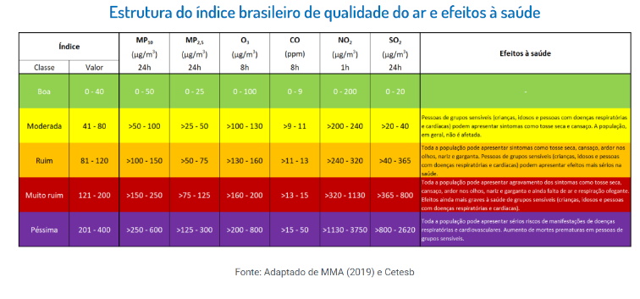
Objetivos e Metas
Identificar
Poluente mais crítico
Período do ano com maior concentração de CO
Período do ano com menor concentração de CO
Horário com maior concentração de CO
Notes:
Correlacionando com a Tabela do IEMA

Slide 5
Aquisição do Dataset
Base de Dados:
https://www.kaggle.com/datasets/samirnunesdasilva/sao-paulo-pollution-data
Período: 2015 a 2021
10 milhões de linhas
87 estações de medição do estado de São Paulo
9 poluentes: MP10, O3, NO2, MP2.5, CO, SO2, NO, FMC e PTS.
Origem dos Dados:
Plataforma Qualidade do Ar, do Instituto de Energia e Meio Ambiente (IEMA)

Slide 6

Análise Exploratória dos Dados
Avaliação Primária
Identificou-se as colunas:
ID: identificação de cada registro
Data: data em que foi feita a medição
Hora: hora em que foi feita a medição
Estação: local em que foi feita a medição
Código: código associado à estação
Poluente: poluente cuja concentração foi medida
Valor: valor da concentração do poluente
Unidade: unidade de concentração utilizada
Tipo: como foi realizada a medição (automática ou manual)

Slide 7
Análise Exploratória dos Dados
Limpeza dos Dados
Identificou-se a necessidade de exclusão dos poluentes PTS, FMC e NO da base de dados para correlacionar a tabela do IEMA.
Criação de novo dataframe considerando apenas os poluentes a serem analisados.

Slide 8
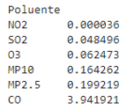
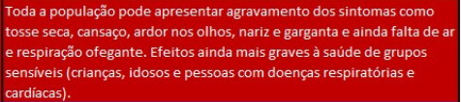
Respondendo às perguntas
Foi definida a regra de classificação considerando a Tabela do IEMA para isso, foi atribuído um índice de nocividade de 0 a 5 (sendo 0 o menos nocivo e 5 o mais nocivo.
Poluente mais crítico

Slide 9
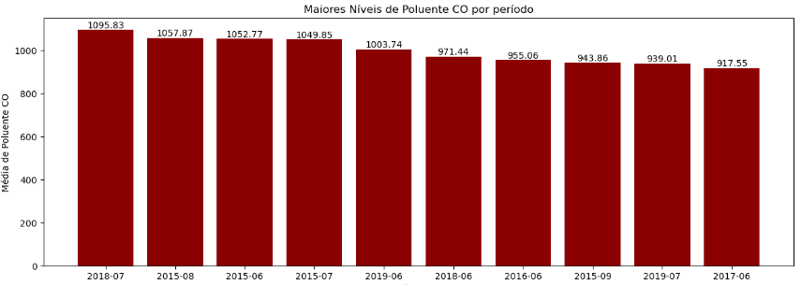
Respondendo às perguntas
Foi criada uma nova coluna agrupando as medições por mês/ano e
identificados os 10 períodos de maior concentração de CO.
Período maior concentração de CO
Notes:
É possível notar que os 10 piores períodos ocorrem no inverno, sendo 8 nos meses de junho e julho. Época em que a umidade relativa do ar é menor.

Slide 10
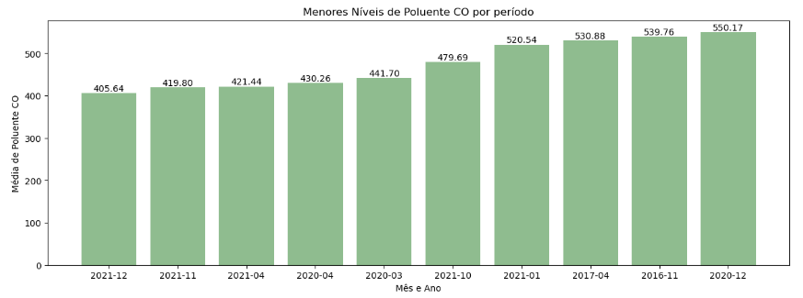
Respondendo às perguntas
Identificados os 10 períodos de menor concentração de CO.
Período menor concentração de CO
Notes:
Como era de se esperar, os períodos de menor concentração de CO ocorrem na primavera e no verão, o que pode estar relacionado com a maior frequência de chuvas.

Slide 11
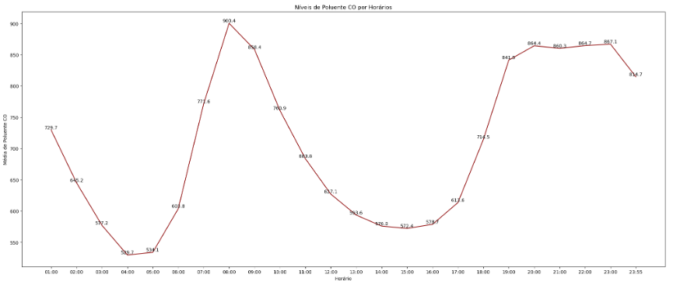
Respondendo às perguntas
As medições foram agrupadas por hora para identificação dos horários de maior concentração de CO.
Horário maior concentração de CO
Notes:
Podemos observar que os horários de maior concentração de CO ocorrem no período da manhã (entre 08h e 09h) e no final da tarde (entre 19h e 23h). O que pode estar relacionado aos horários de pico em que há um maior volume de carros em circulação.

Slide 12
Obrigado!

